Slide 1






FACS SUD
Les Rendez-vous de la Coordination
2026
Fédération des Acteurs de la Coordination en Santé de la Région Sud
www.facs-sud.org
contact@facs-sud.org

Slide 2


Les Rendez-vous de la Coordination
2026
2
www.facs-sud.org / contact@facs-sud.org
Fédération des Acteurs de la Coordination en Santé de la Région Sud

Slide 3
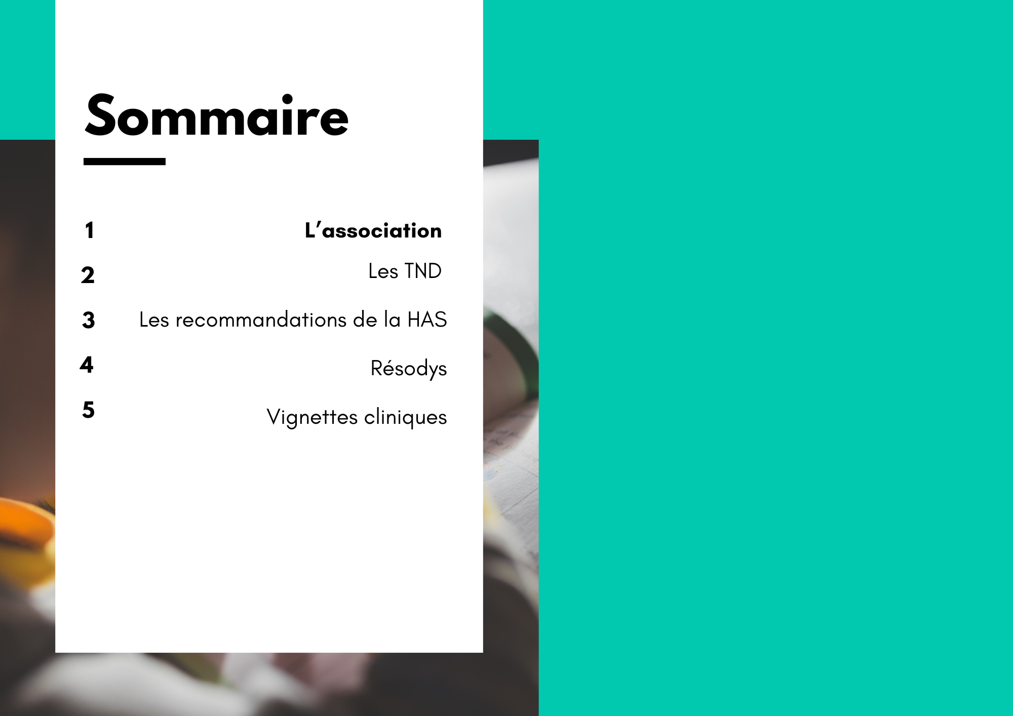
Les Rendez-vous de la Coordination
2026
2
www.facs-sud.org / contact@facs-sud.org
Fédération des Acteurs de la Coordination en Santé de la Région Sud

Slide 4

Les Rendez-vous de la Coordination
2026
2
www.facs-sud.org / contact@facs-sud.org
Fédération des Acteurs de la Coordination en Santé de la Région Sud

Slide 5

Les Rendez-vous de la Coordination
2026
2
www.facs-sud.org / contact@facs-sud.org
Fédération des Acteurs de la Coordination en Santé de la Région Sud

Slide 6

Les Rendez-vous de la Coordination
2026
2
www.facs-sud.org / contact@facs-sud.org
Fédération des Acteurs de la Coordination en Santé de la Région Sud

Slide 7
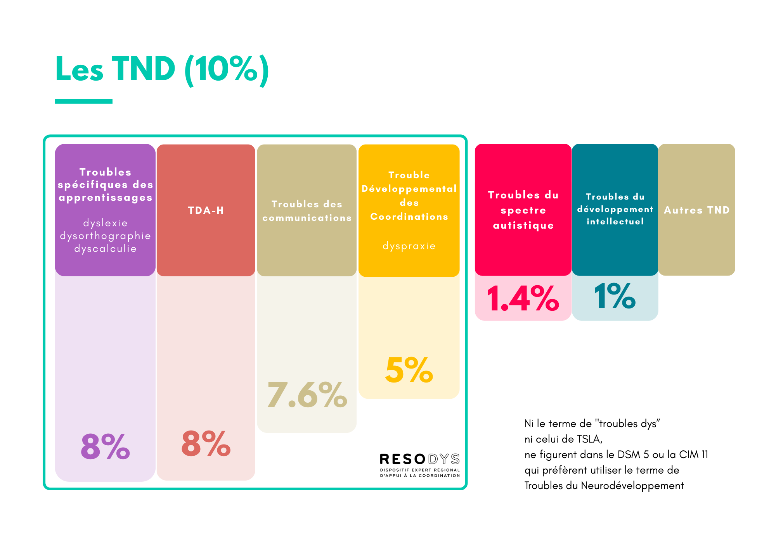
Les Rendez-vous de la Coordination
2026
2
www.facs-sud.org / contact@facs-sud.org
Fédération des Acteurs de la Coordination en Santé de la Région Sud

Slide 8

Les Rendez-vous de la Coordination
2026
2
www.facs-sud.org / contact@facs-sud.org
Fédération des Acteurs de la Coordination en Santé de la Région Sud

Slide 9

Les Rendez-vous de la Coordination
2026
2
www.facs-sud.org / contact@facs-sud.org
Fédération des Acteurs de la Coordination en Santé de la Région Sud

Slide 10
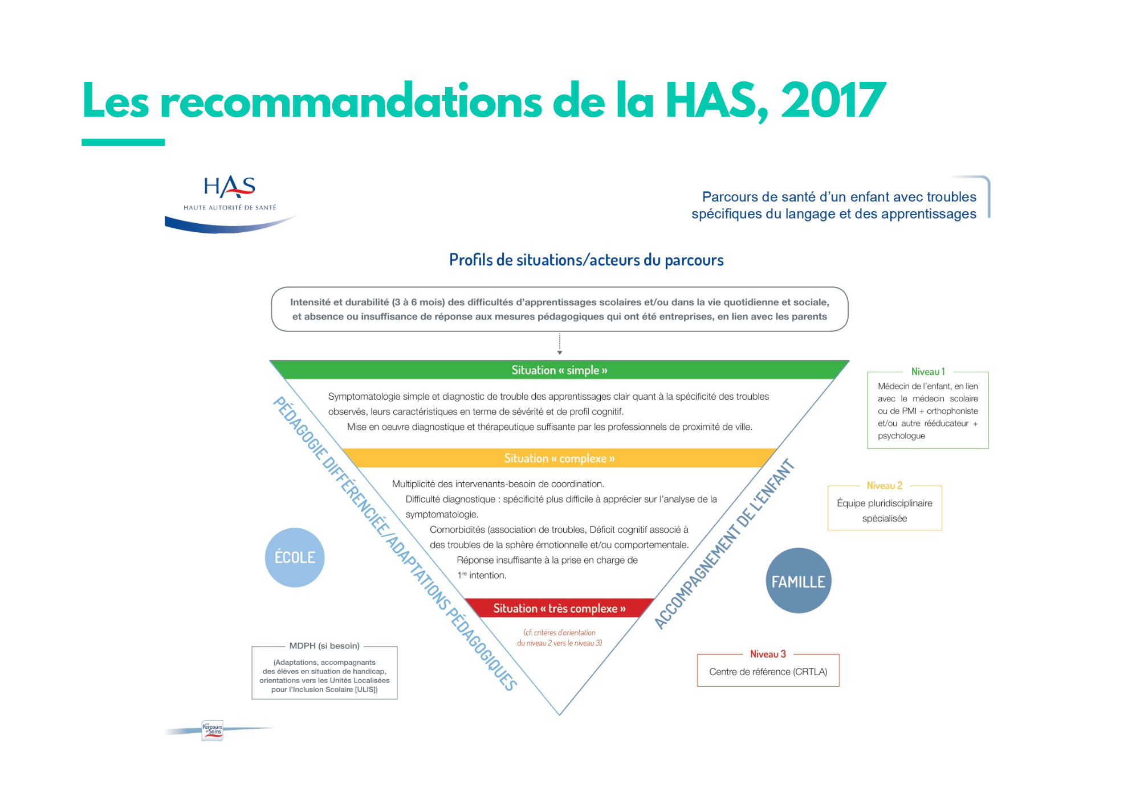
Les Rendez-vous de la Coordination
2026
2
www.facs-sud.org / contact@facs-sud.org
Fédération des Acteurs de la Coordination en Santé de la Région Sud

Slide 11
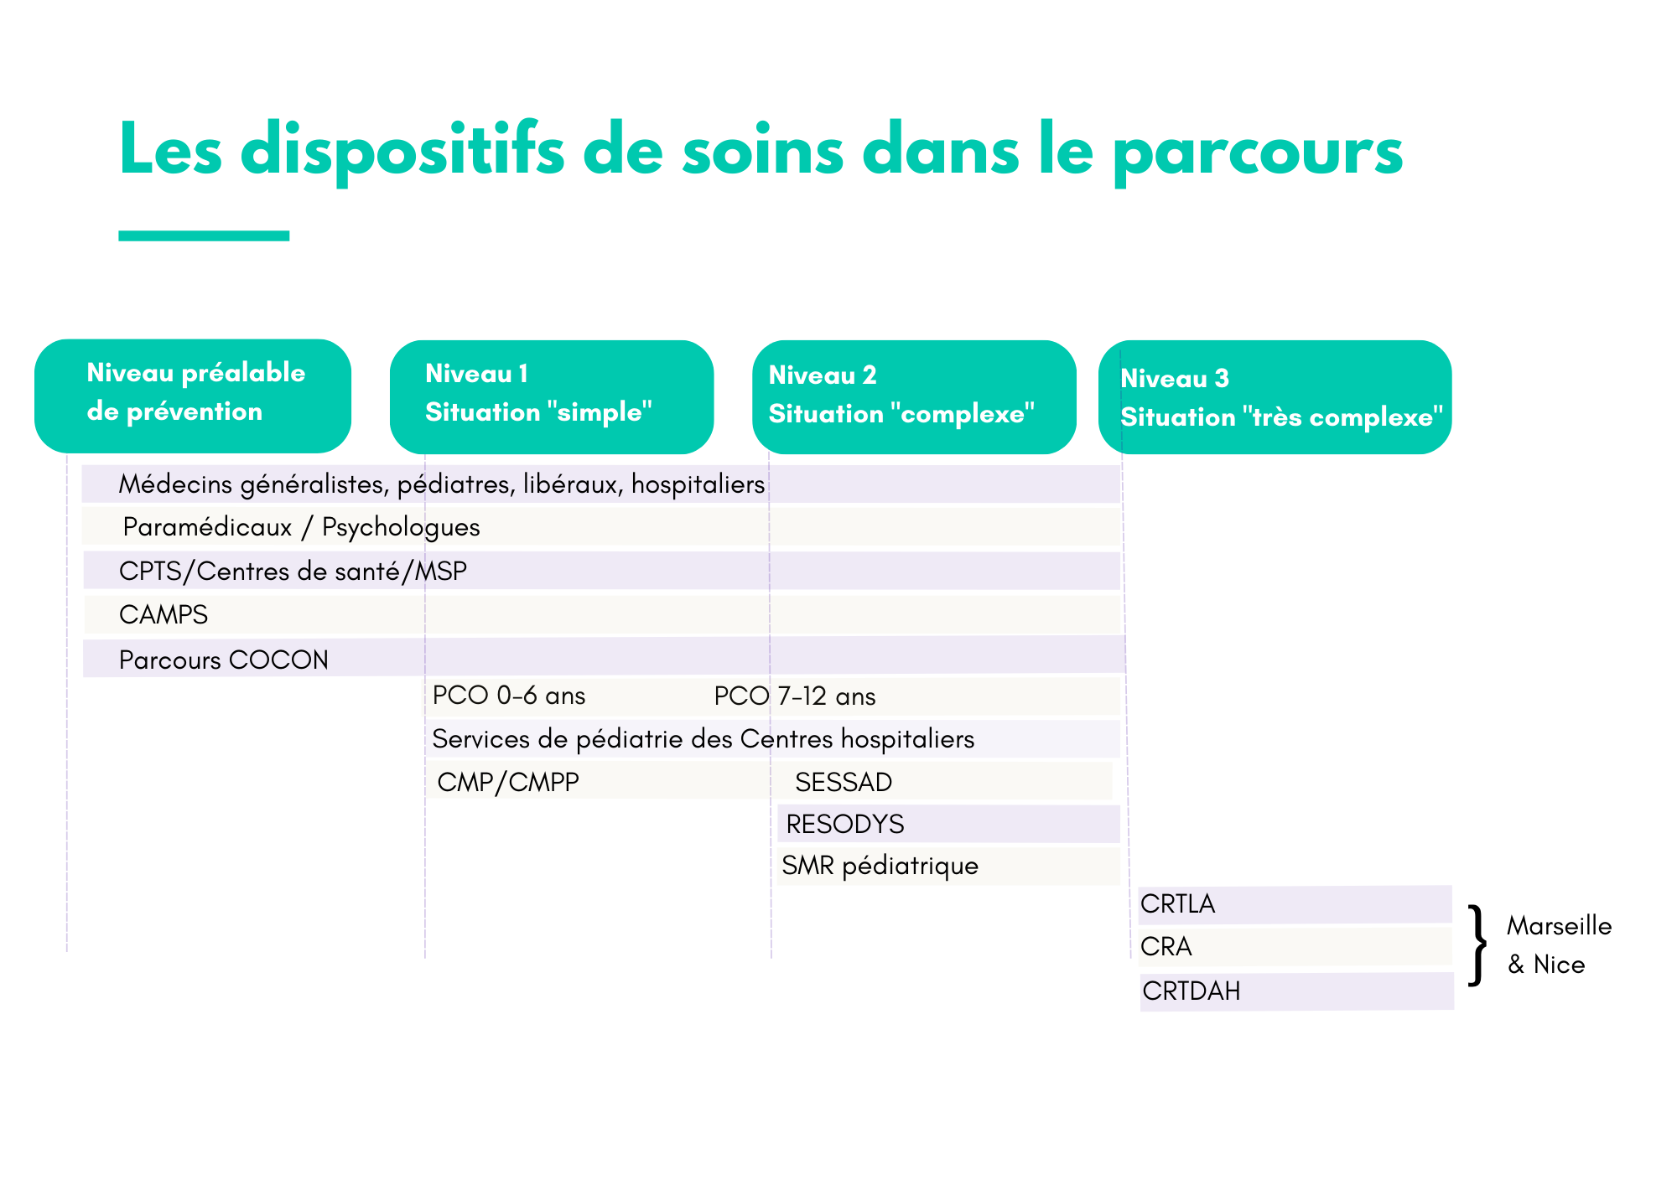
Les Rendez-vous de la Coordination
2026
2
www.facs-sud.org / contact@facs-sud.org
Fédération des Acteurs de la Coordination en Santé de la Région Sud

Slide 12
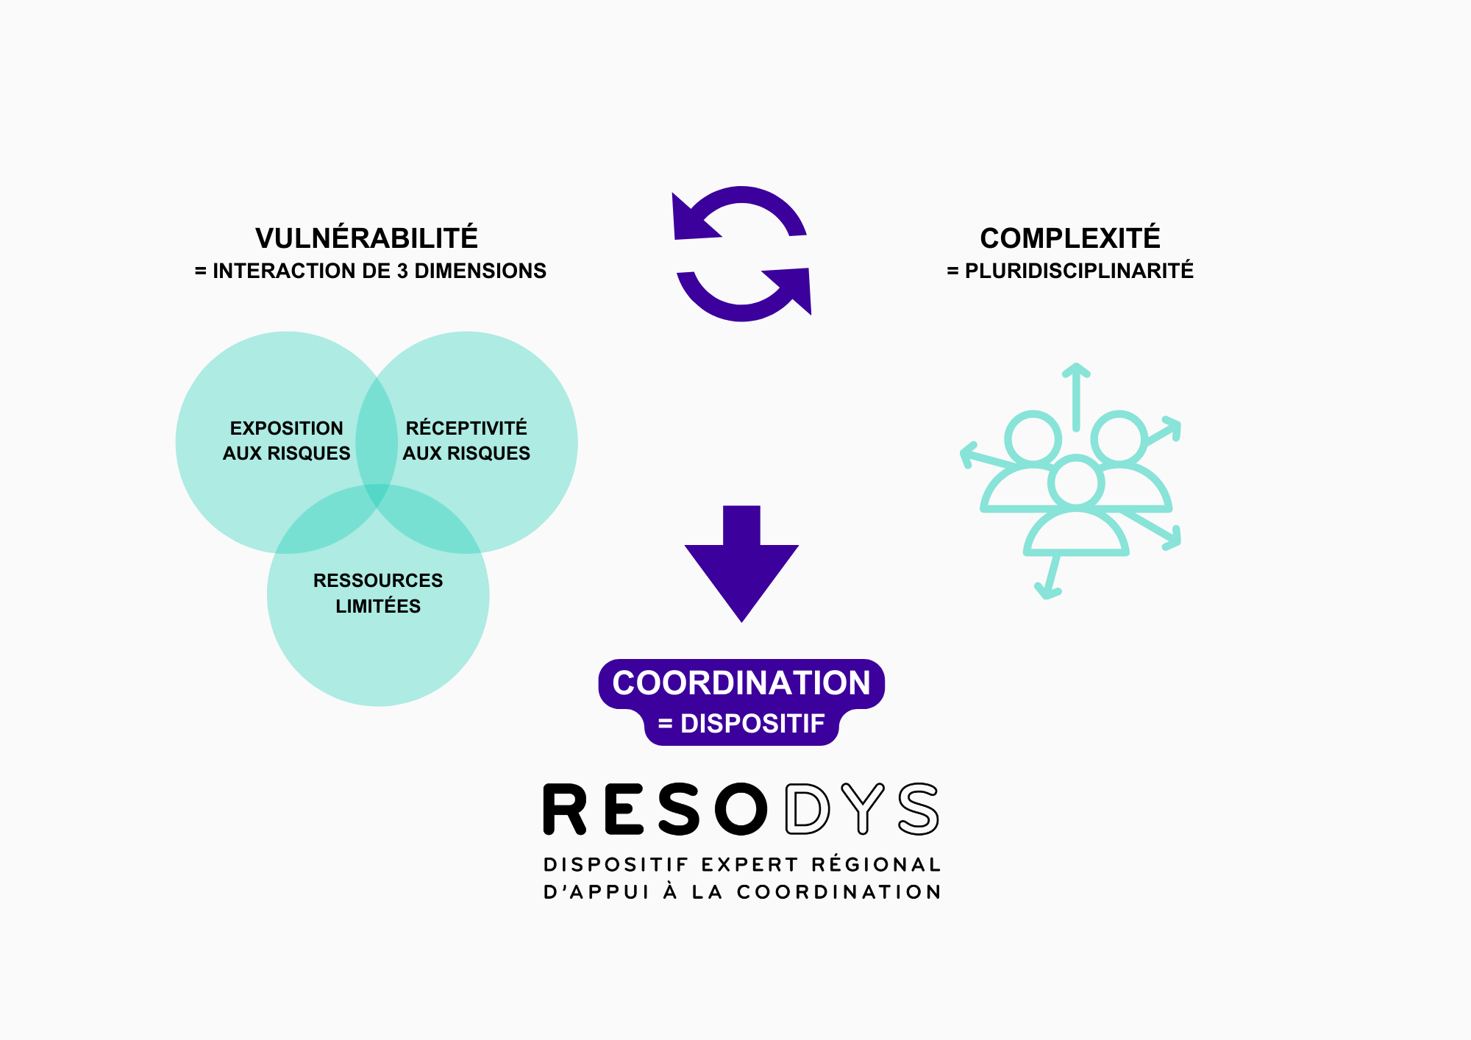
Les Rendez-vous de la Coordination
2026
2
www.facs-sud.org / contact@facs-sud.org
Fédération des Acteurs de la Coordination en Santé de la Région Sud

Slide 13

Les Rendez-vous de la Coordination
2026
2
www.facs-sud.org / contact@facs-sud.org
Fédération des Acteurs de la Coordination en Santé de la Région Sud

Slide 14

Les Rendez-vous de la Coordination
2026
2
www.facs-sud.org / contact@facs-sud.org
Fédération des Acteurs de la Coordination en Santé de la Région Sud

Slide 15
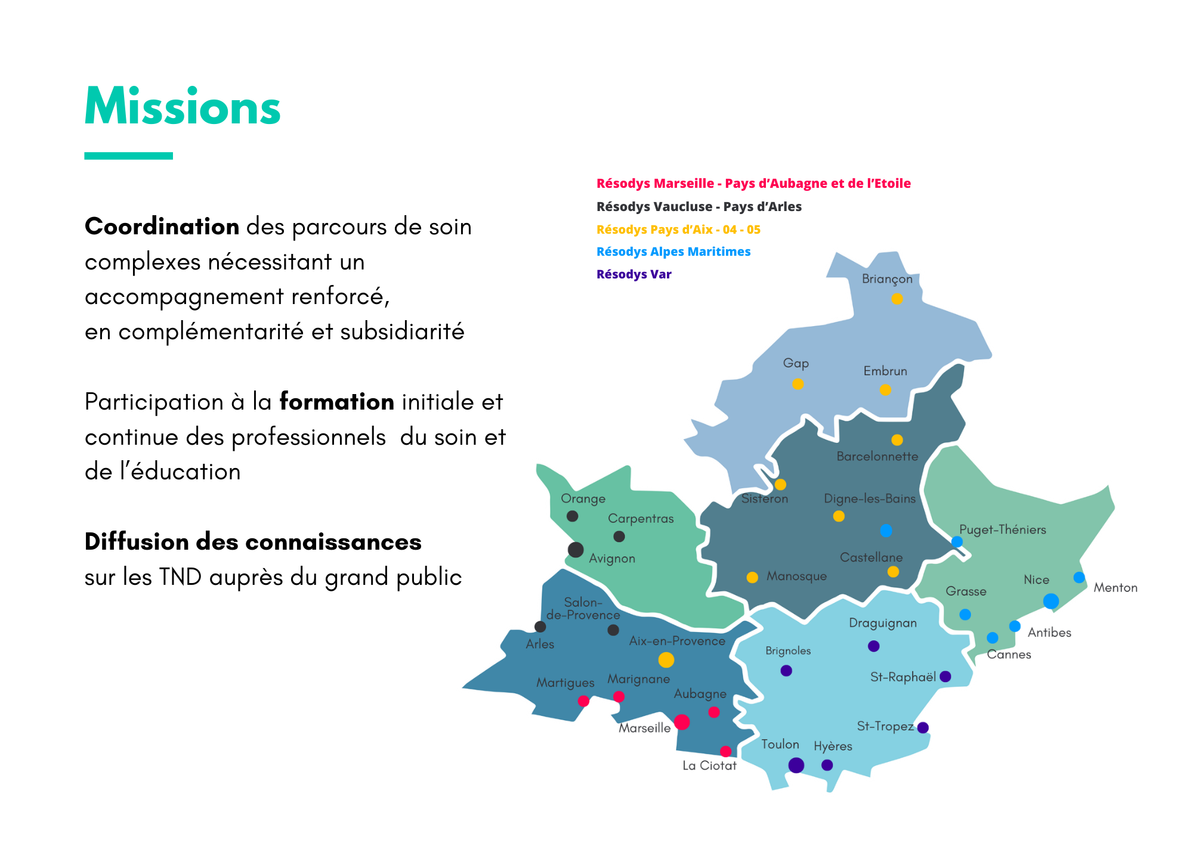
Les Rendez-vous de la Coordination
2026
2
www.facs-sud.org / contact@facs-sud.org
Fédération des Acteurs de la Coordination en Santé de la Région Sud

Slide 16
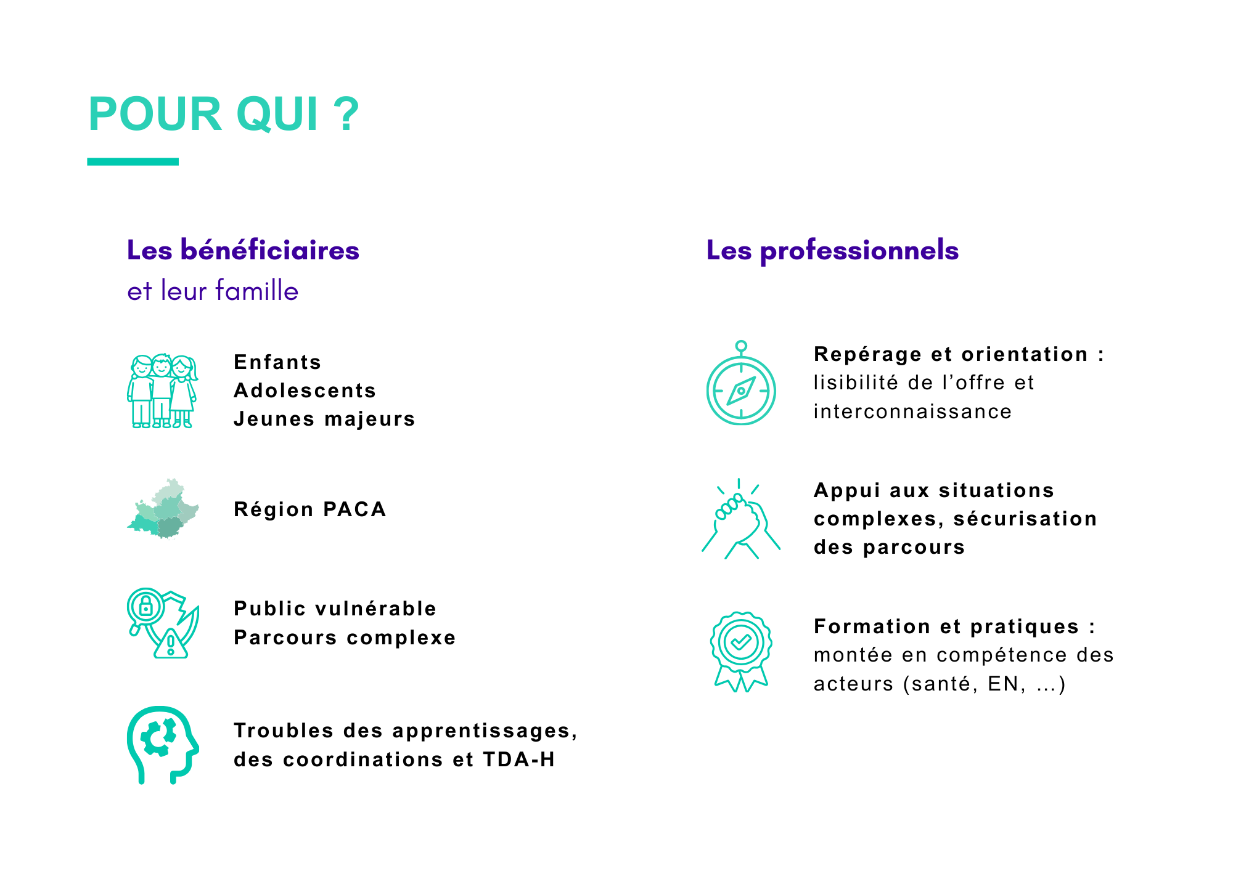
Les Rendez-vous de la Coordination
2026
2
www.facs-sud.org / contact@facs-sud.org
Fédération des Acteurs de la Coordination en Santé de la Région Sud

Slide 17
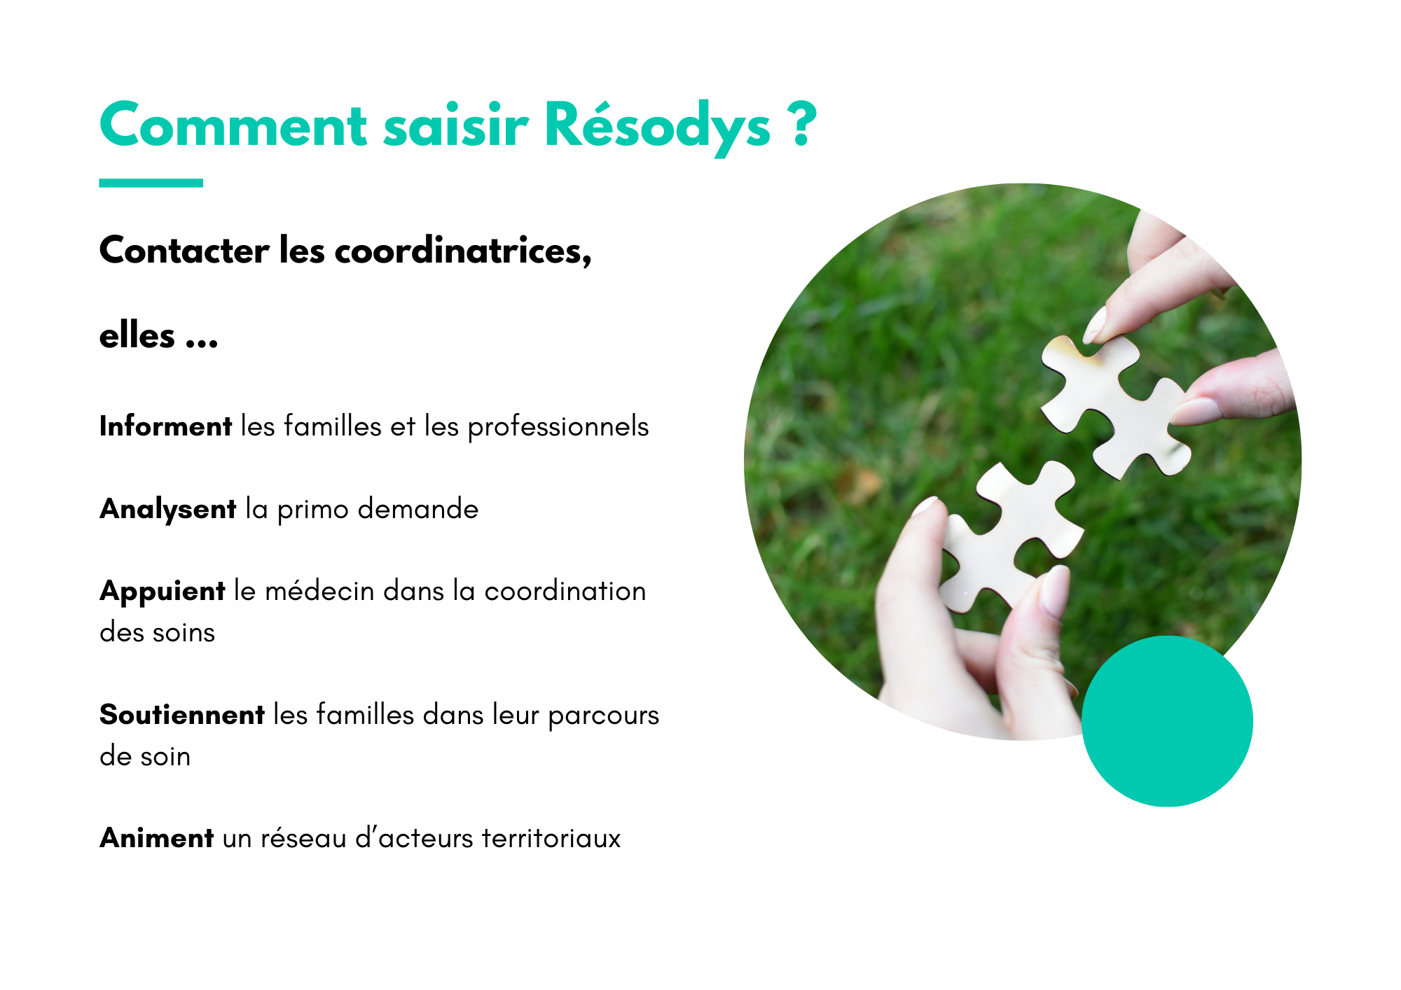
Les Rendez-vous de la Coordination
2026
2
www.facs-sud.org / contact@facs-sud.org
Fédération des Acteurs de la Coordination en Santé de la Région Sud

Slide 18
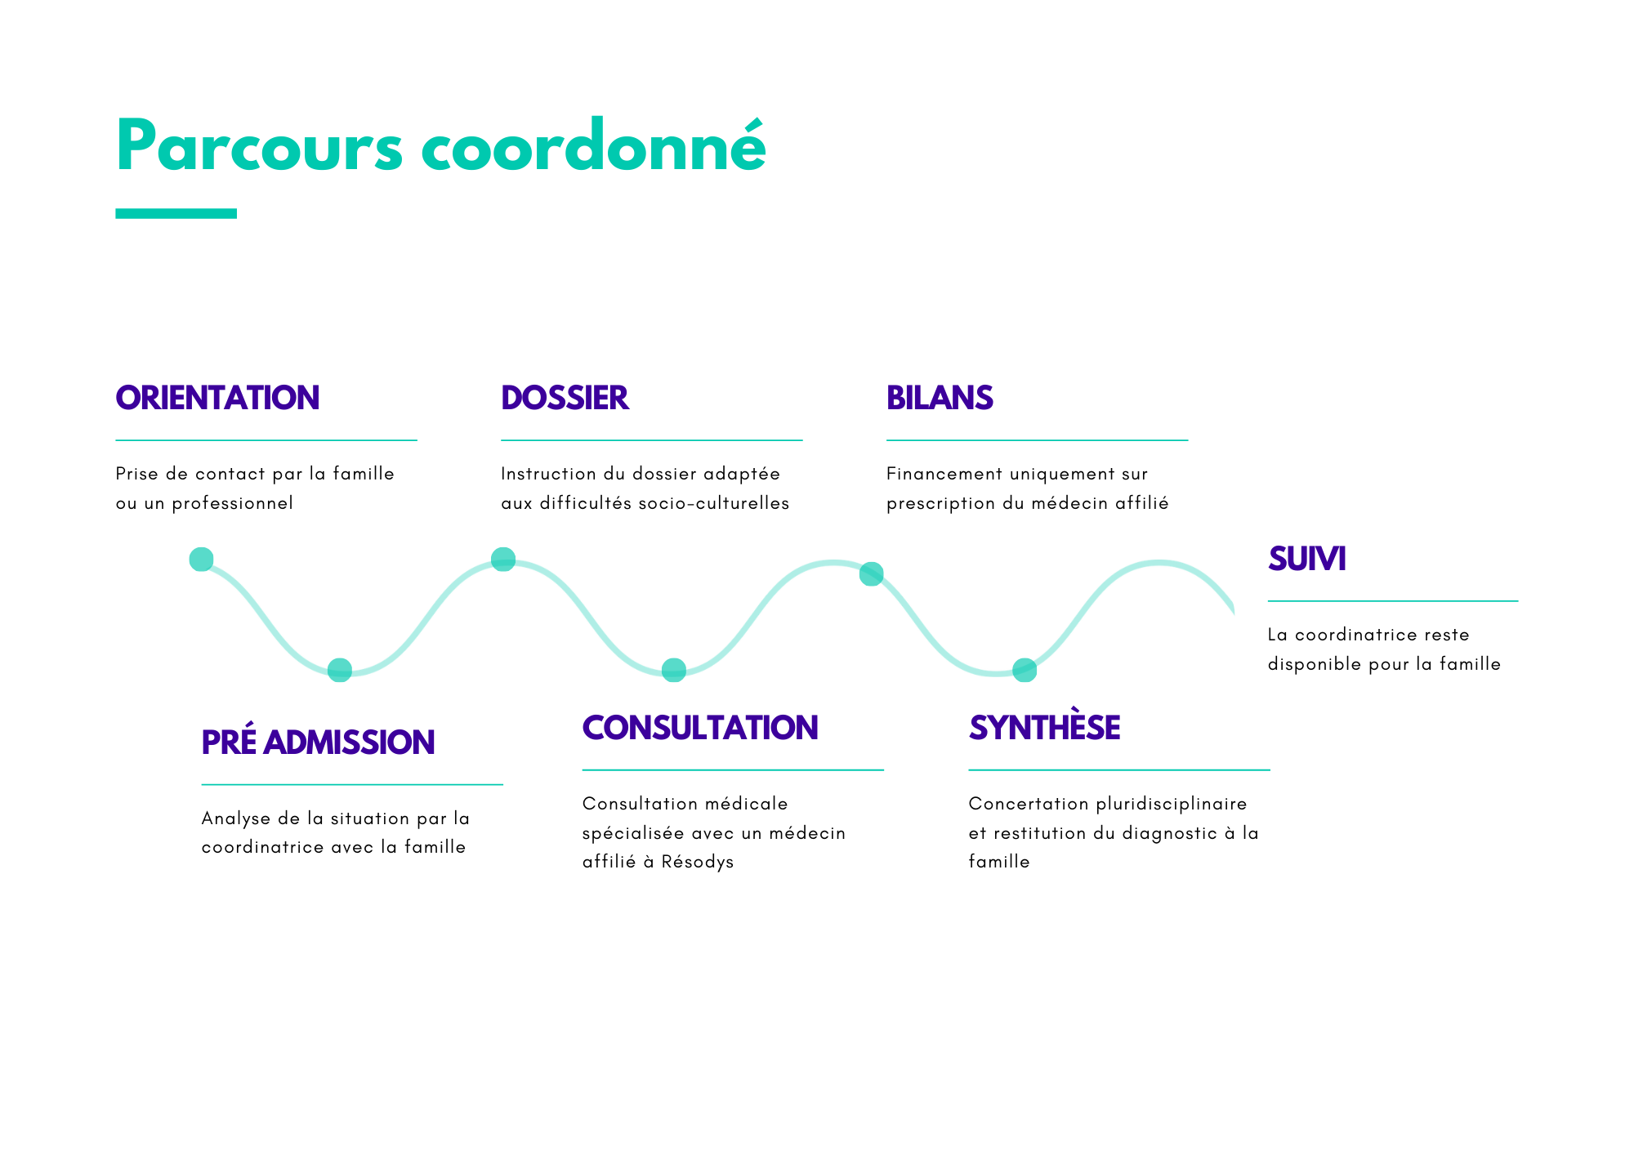
Les Rendez-vous de la Coordination
2026
2
www.facs-sud.org / contact@facs-sud.org
Fédération des Acteurs de la Coordination en Santé de la Région Sud

Slide 19

Les Rendez-vous de la Coordination
2026
2
www.facs-sud.org / contact@facs-sud.org
Fédération des Acteurs de la Coordination en Santé de la Région Sud

Slide 20
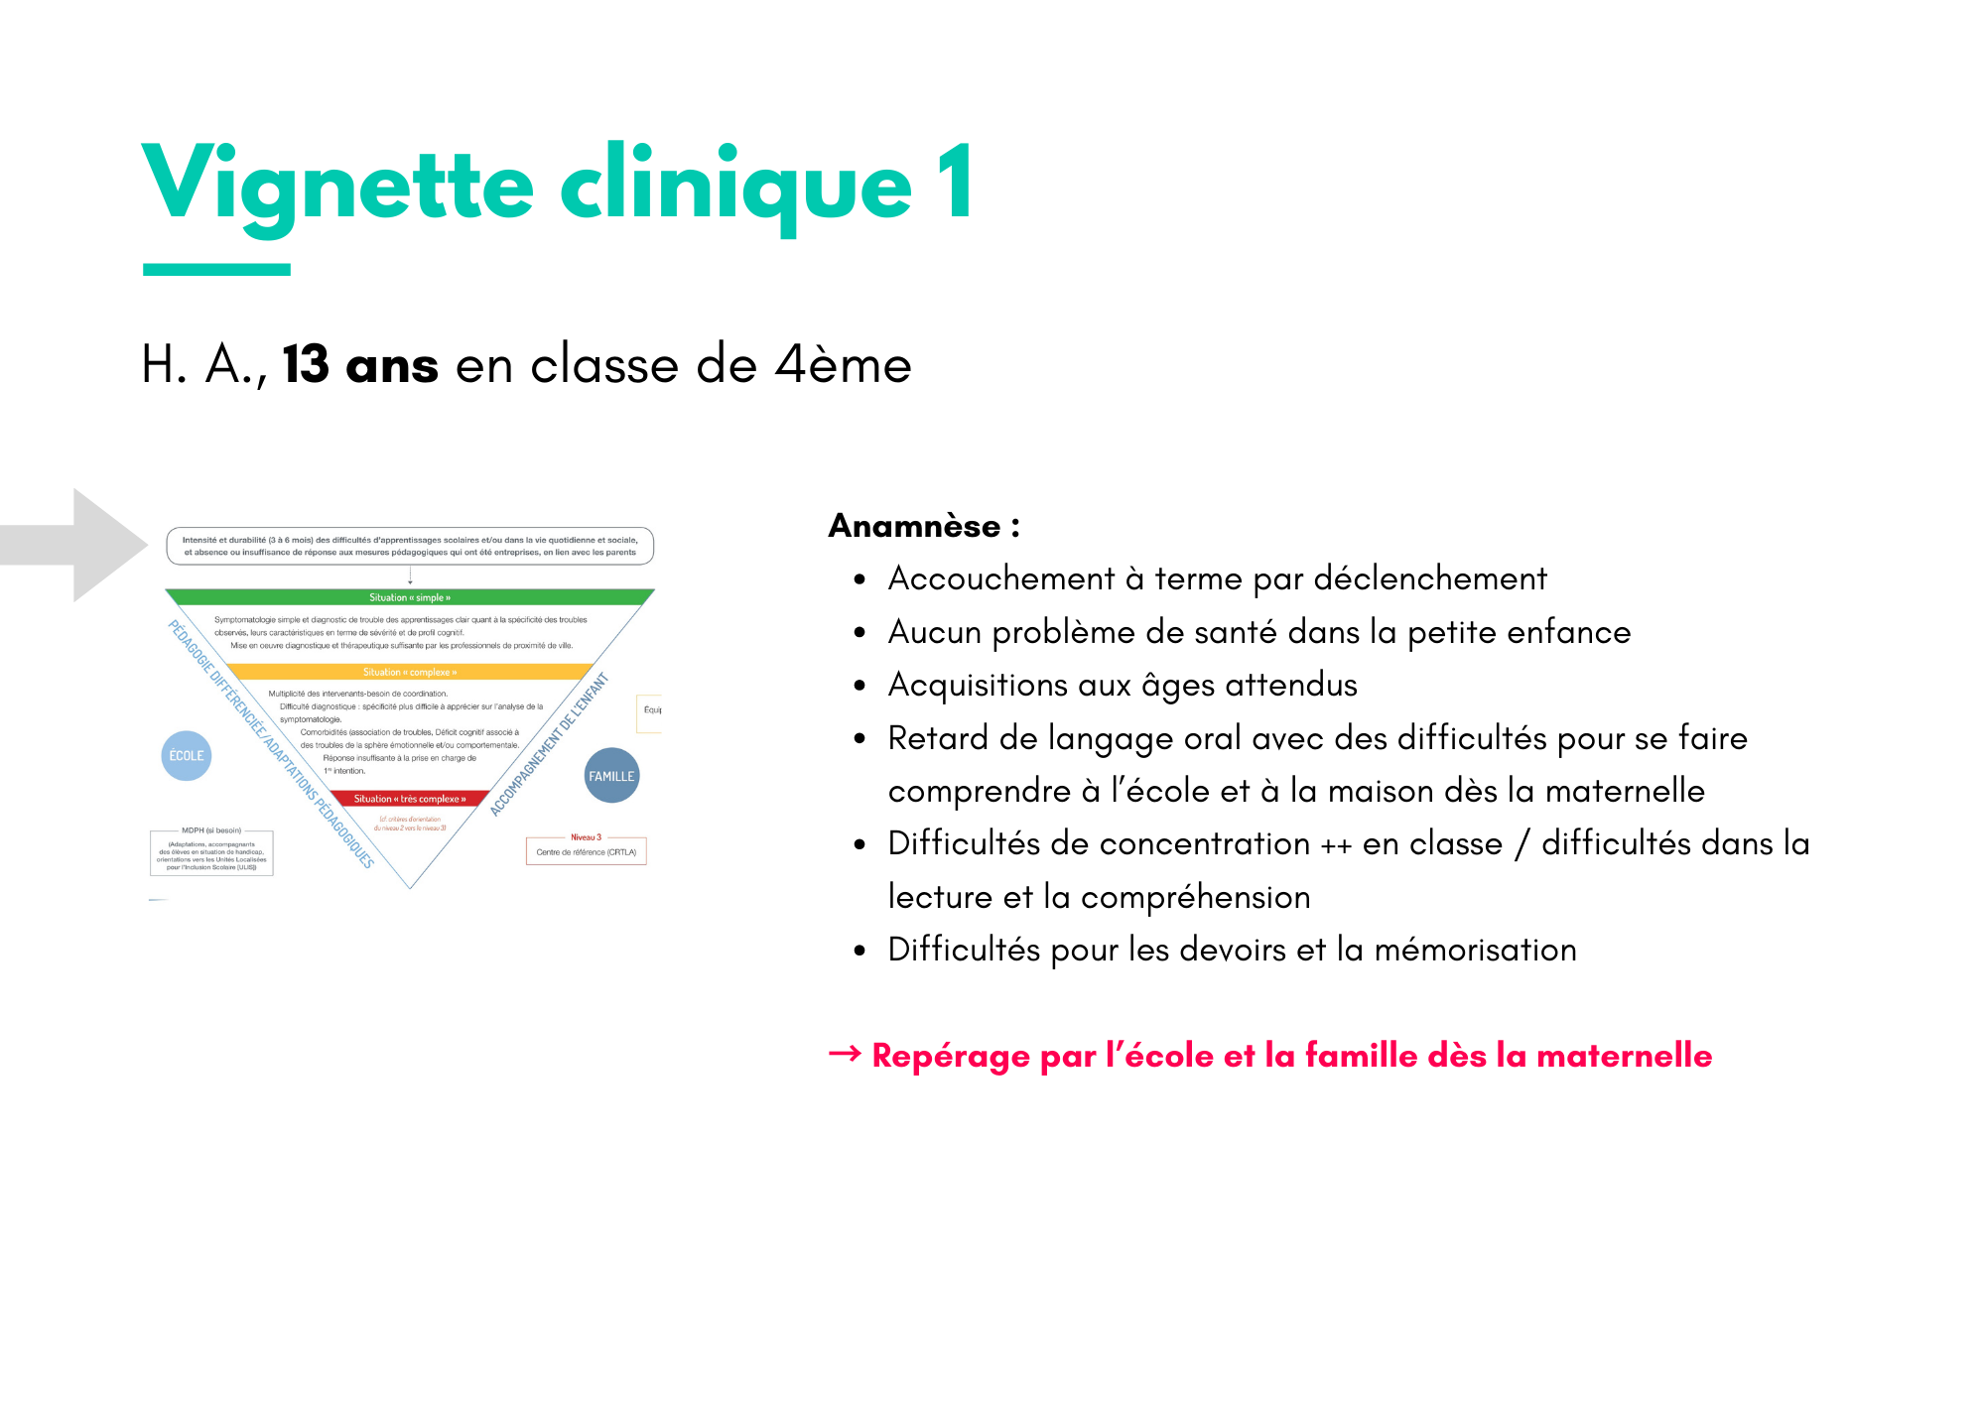
Les Rendez-vous de la Coordination
2026
2
www.facs-sud.org / contact@facs-sud.org
Fédération des Acteurs de la Coordination en Santé de la Région Sud

Slide 21
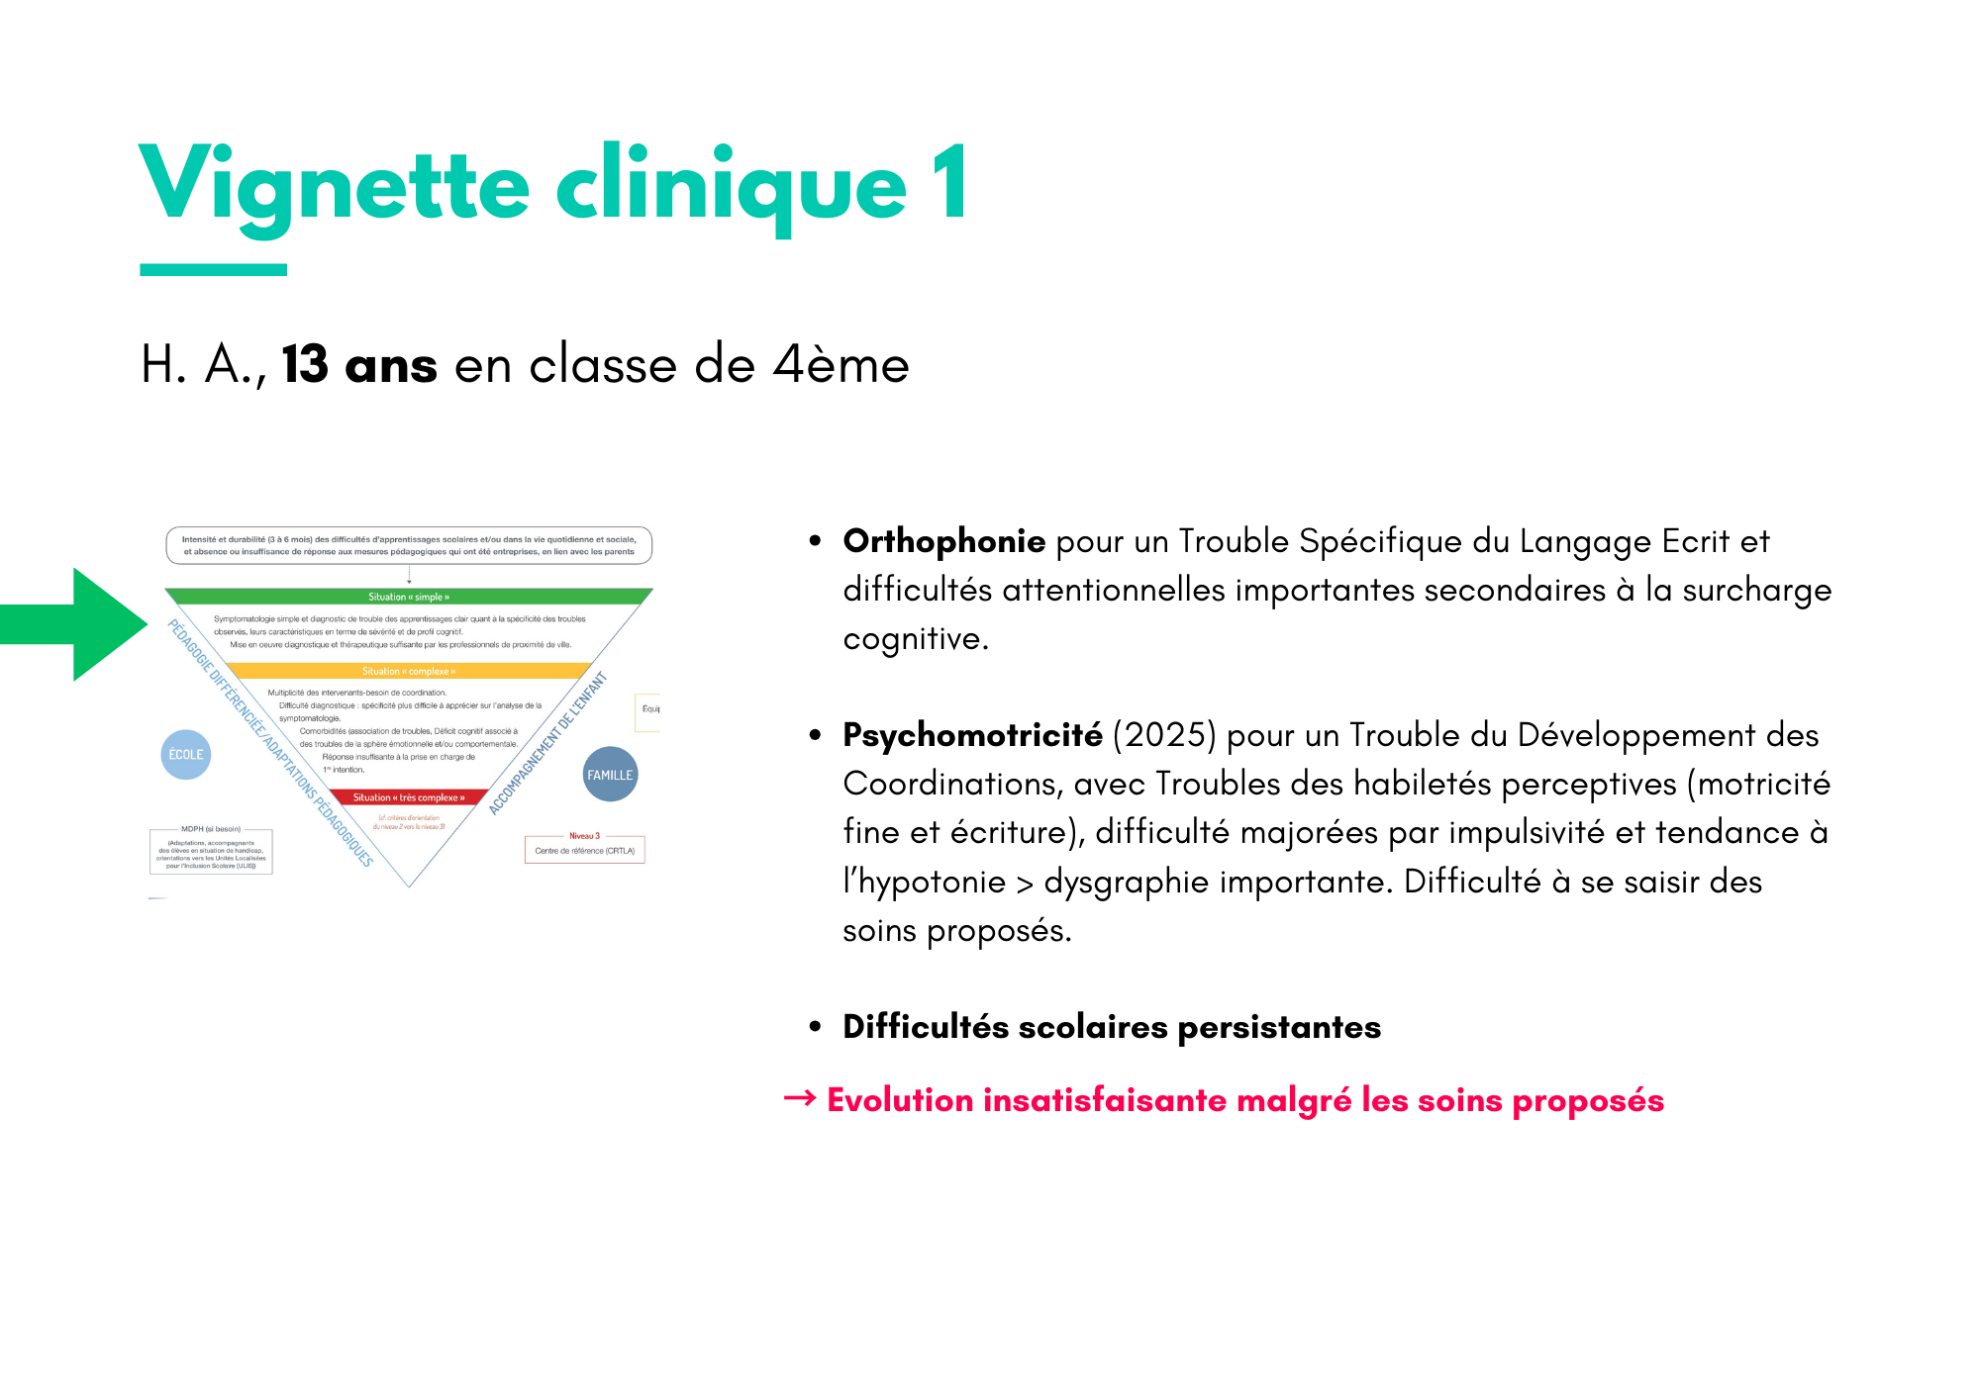
Les Rendez-vous de la Coordination
2026
2
www.facs-sud.org / contact@facs-sud.org
Fédération des Acteurs de la Coordination en Santé de la Région Sud

Slide 22
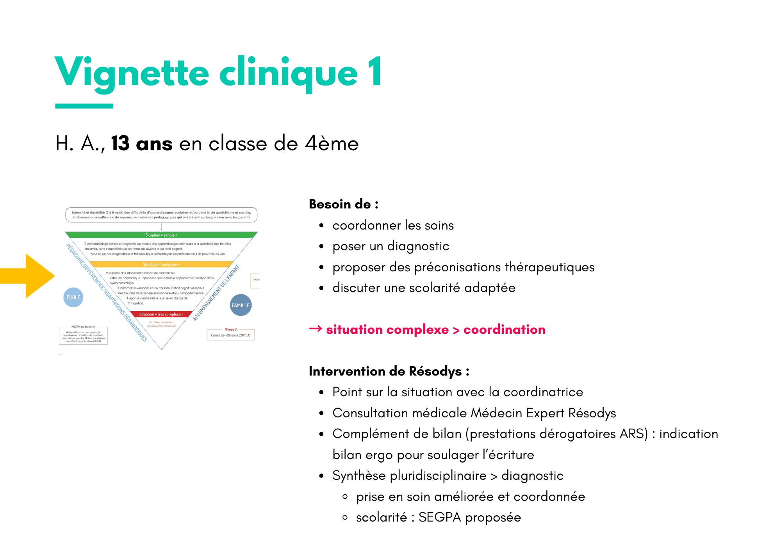
Les Rendez-vous de la Coordination
2026
2
www.facs-sud.org / contact@facs-sud.org
Fédération des Acteurs de la Coordination en Santé de la Région Sud

Slide 23
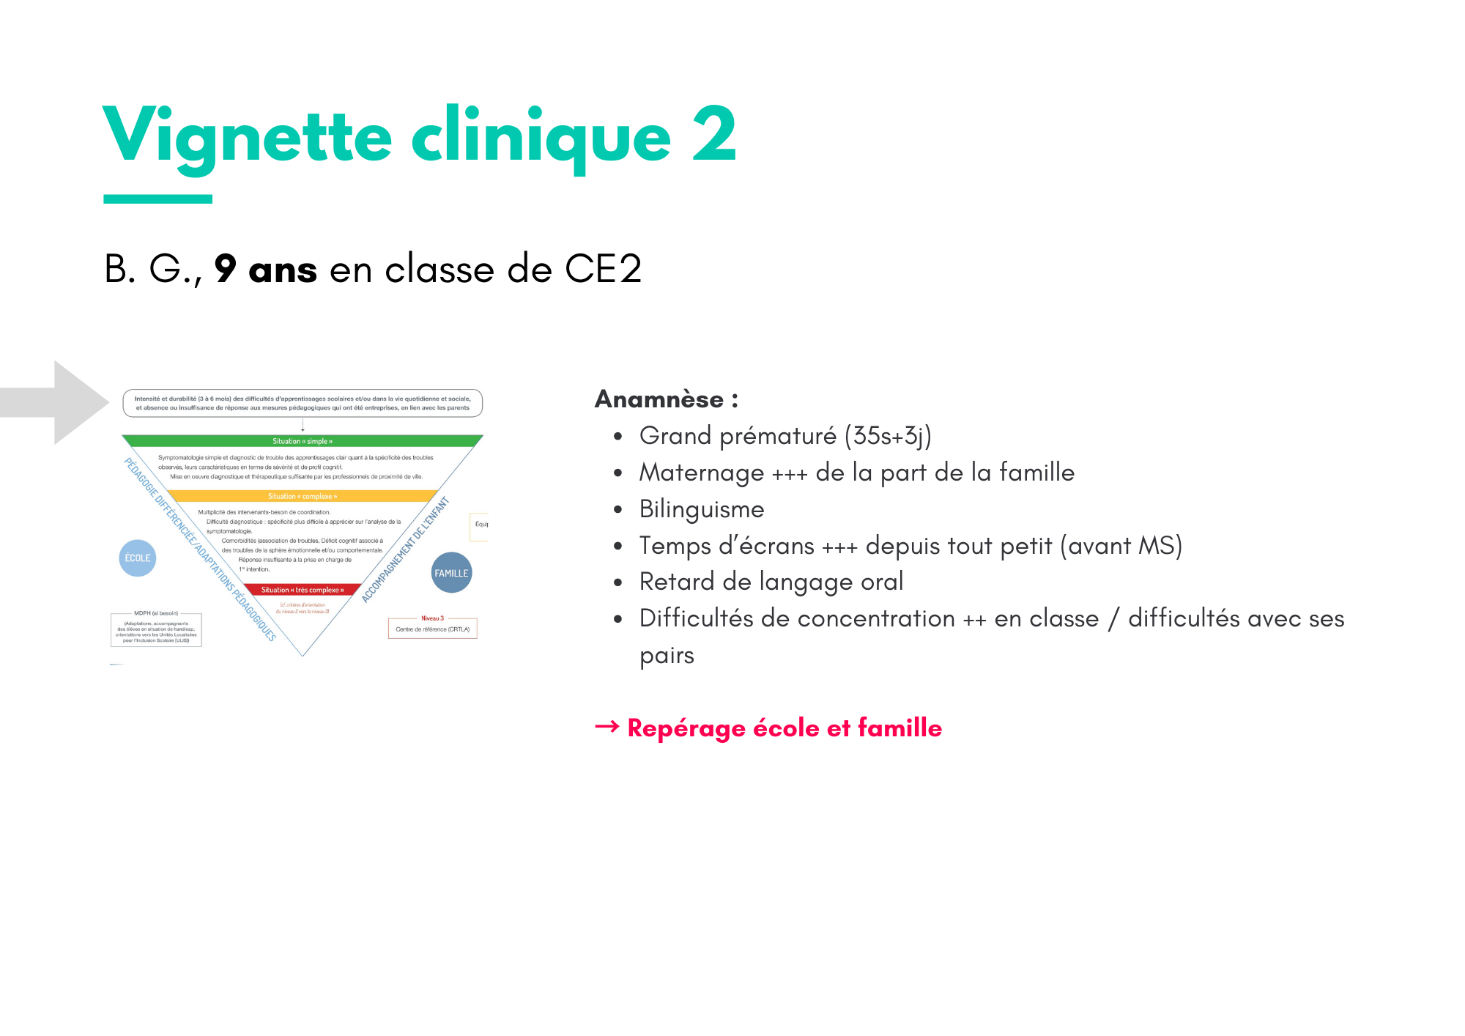
Les Rendez-vous de la Coordination
2026
2
www.facs-sud.org / contact@facs-sud.org
Fédération des Acteurs de la Coordination en Santé de la Région Sud

Slide 24
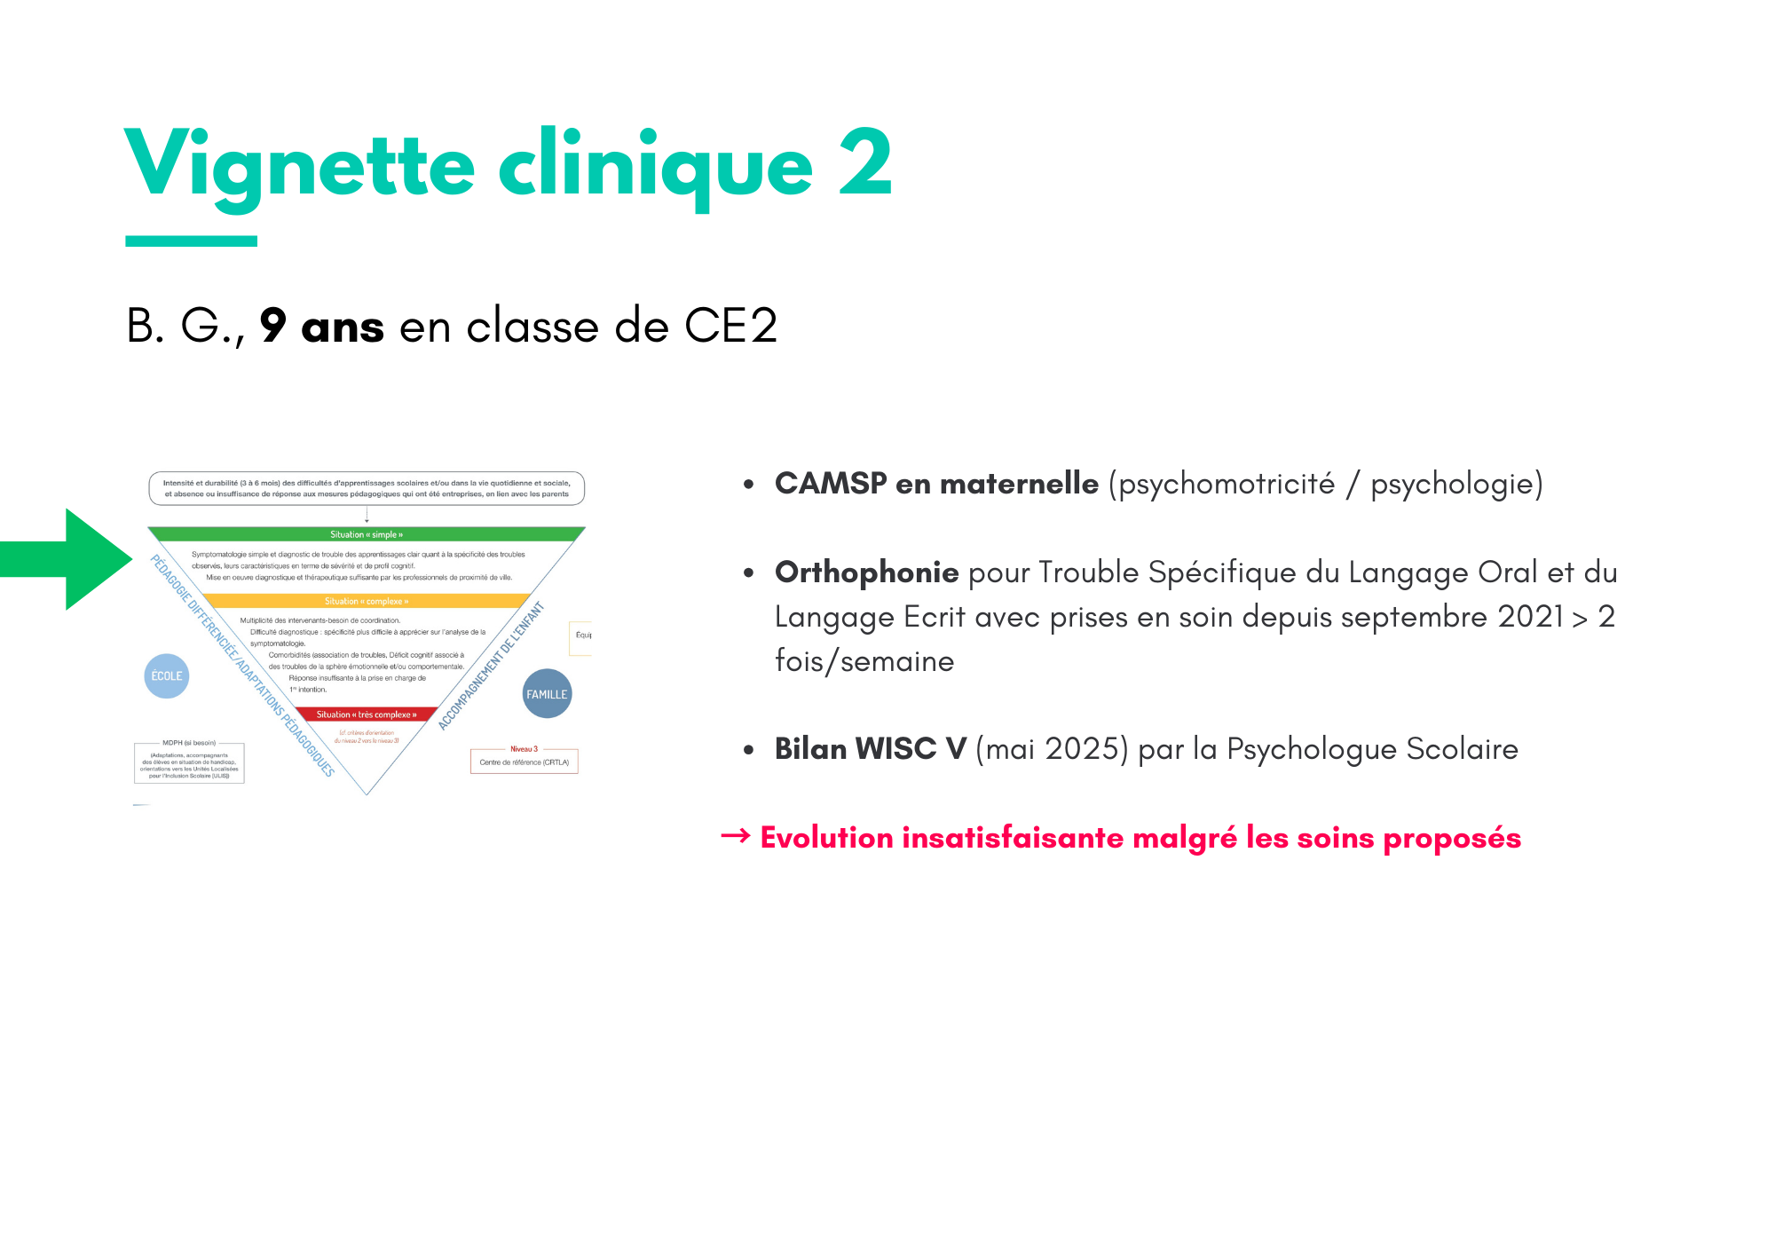
Les Rendez-vous de la Coordination
2026
2
www.facs-sud.org / contact@facs-sud.org
Fédération des Acteurs de la Coordination en Santé de la Région Sud

Slide 25
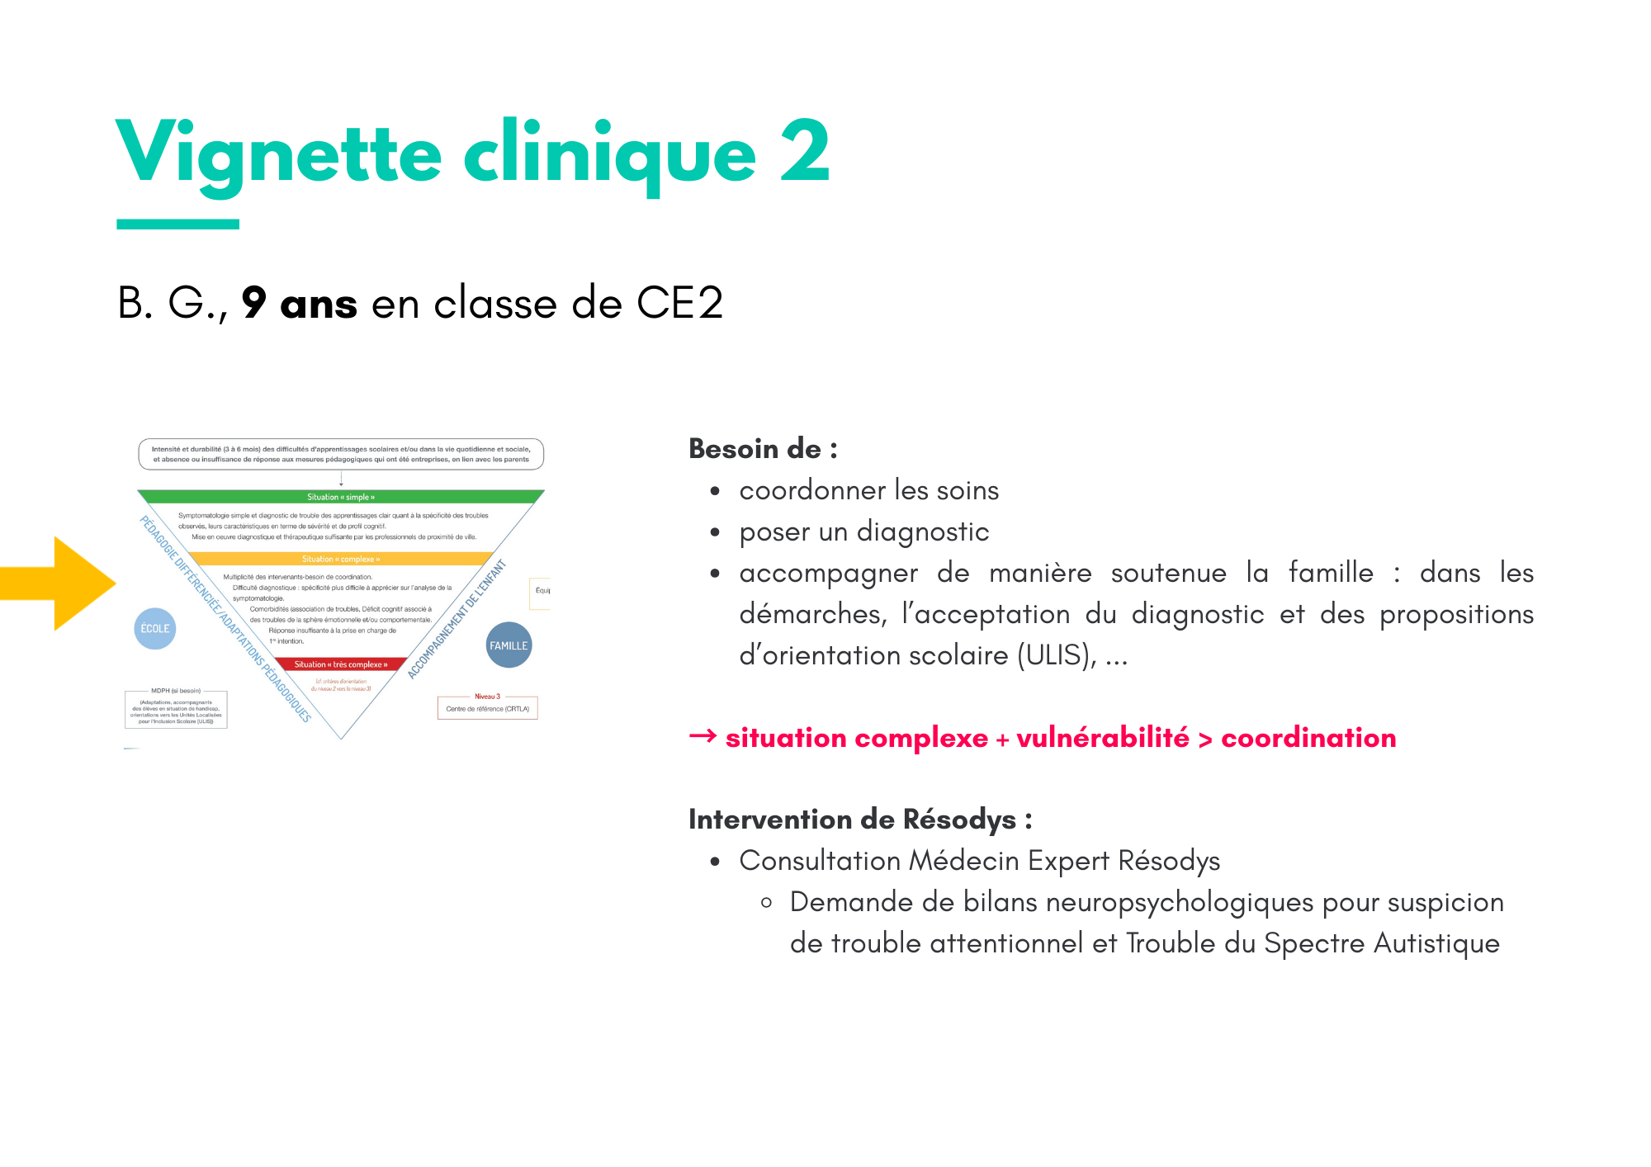
Les Rendez-vous de la Coordination
2026
2
www.facs-sud.org / contact@facs-sud.org
Fédération des Acteurs de la Coordination en Santé de la Région Sud

Slide 26
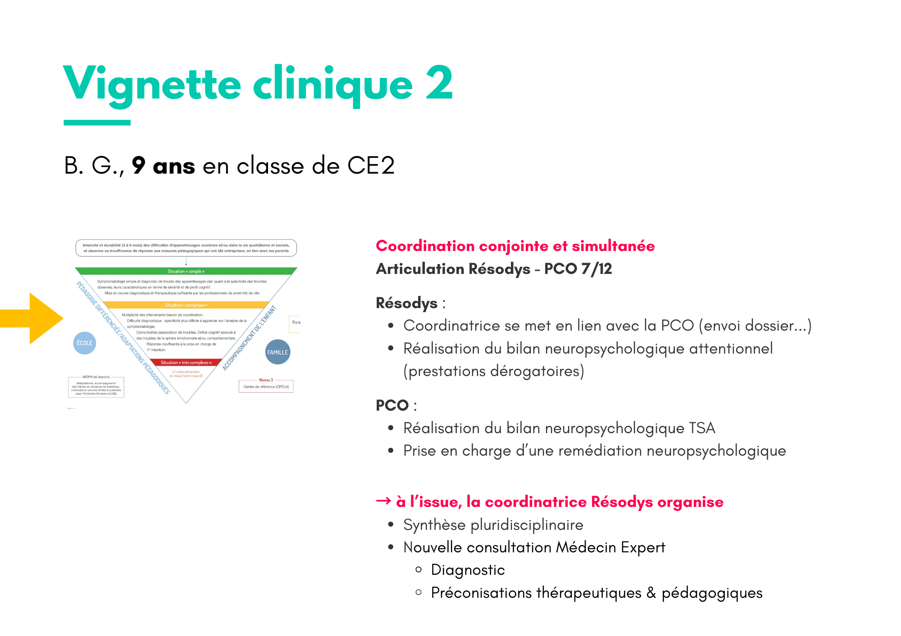
Les Rendez-vous de la Coordination
2026
2
www.facs-sud.org / contact@facs-sud.org
Fédération des Acteurs de la Coordination en Santé de la Région Sud

Slide 27

Les Rendez-vous de la Coordination
2026
2
www.facs-sud.org / contact@facs-sud.org
Fédération des Acteurs de la Coordination en Santé de la Région Sud

Slide 28

Les Rendez-vous de la Coordination
2026
2
www.facs-sud.org / contact@facs-sud.org
Fédération des Acteurs de la Coordination en Santé de la Région Sud

Slide 29

Les Rendez-vous de la Coordination
2026
2
www.facs-sud.org / contact@facs-sud.org
Fédération des Acteurs de la Coordination en Santé de la Région Sud

Slide 30
Merci pour votre attention
Fédération des Acteurs de la Coordination en Santé de la Région Sud
www.facs-sud.org
contact@facs-sud.org

